Slide 1
Wykład 2 Mierniki wydajności, 2 godz.

Slide 2
Plan
Przyspieszenie programu równoległego
Rodzaje przyspieszenia
Punkt złotego środka
Efektywność
Koszt obliczeń w środowisku równoległym
Prawo Amdahla
Prawo Gustafsona
© Włodzimierz Bielecki, Piotr Błaszyński WI ZUT

Slide 3
Przyspieszenie
Przyspieszenie jest to stosunek czasu wykonania programu na jednym procesorze do czasu wykonania programu równoległego na p procesorach.
© Włodzimierz Bielecki, Piotr Błaszyński WI ZUT

Slide 4

Przyspieszenie (Speedup)
T_{s} - czas wykonania dla najlepszego algorytmu sekwencyjnego
T_{p}- czas wykonania algorytmu równoległego z wykorzystaniem p procesorów
© Włodzimierz Bielecki, Piotr Błaszyński WI ZUT

Slide 5
Przyspieszenie (Speedup)
W jakich granicach leży wartość S_{p} ?
Czy wartość S_{p} może być większa niż p ?
Czy wartość S_{p} może być mniejsza niż 1 ?
© Włodzimierz Bielecki, Piotr Błaszyński WI ZUT

Slide 6
Przyspieszenie (Speedup)
W jakich granicach leży wartość S_{p} ?
0 < S_{p}
Czy wartość S_{p} może być większa niż p ? Tak
Czy wartość S_{p} może być mniejsza niż 1 ? Tak
© Włodzimierz Bielecki, Piotr Błaszyński WI ZUT

Slide 7
Przyspieszenie Przykłady
Czas synchronizacji
100
S_{p}=4.0
35 35 35 35
czas
czas
25 25 25 25
czas
S_{p}=2.8
1 2 3 4
1 2 3 4
Procesor 1
(c)
(a)
(b)
© Włodzimierz Bielecki, Piotr Błaszyński WI ZUT

Slide 8
Przyspieszenie Przykłady
Czas synchronizacji
S_{p}=2.5
50 50 50 50
30 20 40 10
czas
czas
S_{p}=2.0
1 2 3 4
1 2 3 4
(d)
(e)
© Włodzimierz Bielecki, Piotr Błaszyński WI ZUT

Slide 9

Rodzaje przyspieszenia
Jeśli aplikacja uzyskuje przyspieszenie proporcjonalne do p, to przyspieszenie jest liniowe:
© Włodzimierz Bielecki, Piotr Błaszyński WI ZUT

Slide 10
Rodzaje przyspieszenia
Jeżeli aplikacja uzyskuje przyspieszenie równe p, to aplikacja wykazuje doskonałe przyspieszenie liniowe.
© Włodzimierz Bielecki, Piotr Błaszyński WI ZUT

Slide 11
Rodzaje przyspieszenia
Jeśli aplikacja uzyskuje przyspieszenie większe niż p, to mówimy, że jest ono superliniowe.
© Włodzimierz Bielecki, Piotr Błaszyński WI ZUT

Slide 12
Przyspieszenie
superliniowe
przyspieszenie
idealne
rzeczywiste
P(liczba procesorów)
© Włodzimierz Bielecki, Piotr Błaszyński WI ZUT

Slide 13
Przyspieszenie
Czas obsługi nowych wątków
równa się redukcji czasu uzyskanej przez zwiększenie liczby procesorów
przyspieszenie
Czas obsługi wątków
jest mniejszy niż zysk czasowy uzyskany przez zwiększenie liczby procesorów
Czas obsługi wątków
przekracza zysk czasu uzyskany przez zwiększenie liczby procesorów
P(liczba procesorów)
© Włodzimierz Bielecki, Piotr Błaszyński WI ZUT

Slide 14
Powody przyspieszenia superliniowego:
Jakie są powody przyspieszenia superliniowego?
© Włodzimierz Bielecki, Piotr Błaszyński WI ZUT

Slide 15
Powody przyspieszenia superliniowego:
Błędny sposób obliczania
Zwiększenie rozmiaru pamięci podręcznej.
Większa złożoność algorytmów sekwencyjnych.
© Włodzimierz Bielecki, Piotr Błaszyński WI ZUT

Slide 16
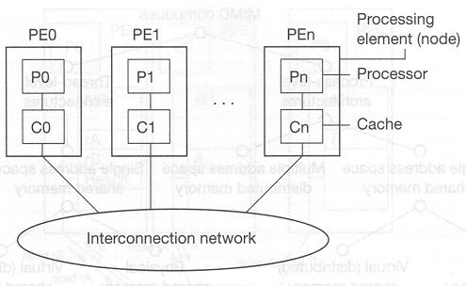
Powody przyspieszenia superliniowego: zwiększenie rozmiaru pamięci podręcznej
Zwiększenie rozmiaru pamięci podręcznej.
Randomized algorithms.
Większa złożoność algorytmów sekwencyjnych.
© Włodzimierz Bielecki, Piotr Błaszyński WI ZUT

Slide 17
Powody przyspieszenia superliniowego
Mniejsza złożoność obliczeniowa algorytmów równoległych, na przykład algorytmów wyszukiwania.
© Włodzimierz Bielecki, Piotr Błaszyński WI ZUT

Slide 18
Przyspieszenia superliniowe Przykład - wyszukiwanie
(a) Wyszukiwanie sekwencyjne
Początek
Czas
t
s
t_{s}/p
Podprzestrzeń wyszukiwania
Δt
xt_{s}/p
Koniec wyszukiwania
x jest to liczba podprzestrzeni przed końcem wyszukiwania
p jest to liczba wszystkich podprzestrzeni
© Włodzimierz Bielecki, Piotr Błaszyński WI ZUT

Slide 19
(b) Wyszukiwanie równoległe
Przyspieszenie:
t
s
x
×
Δ
p
+
t
S(p)
=
Δ
t
Δt
Koniec wyszukiwania
© Włodzimierz Bielecki, Piotr Błaszyński WI ZUT

Slide 20
Przyspieszenie
Dla każdego problemu o stałym rozmiarze istnieje optymalna liczba procesorów, nazywana punktem złotego środka.
© Włodzimierz Bielecki, Piotr Błaszyński WI ZUT

Slide 21
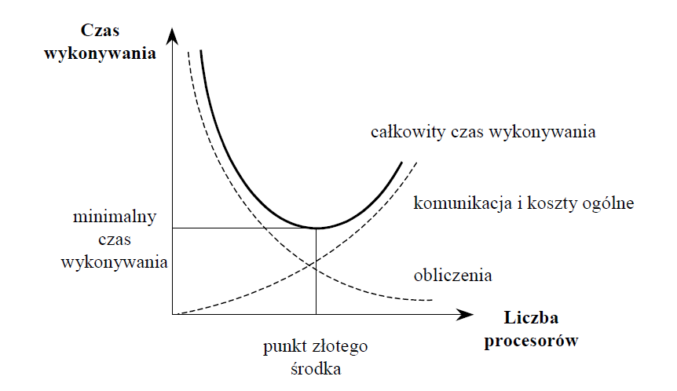
Punkt Złotego Środka
© Włodzimierz Bielecki, Piotr Błaszyński WI ZUT

Slide 22
Przyspieszenie
Jak można wyznaczyć optymalną liczbę procesorów?
© Włodzimierz Bielecki, Piotr Błaszyński WI ZUT

Slide 23
Przyspieszenie
Optymalną liczbę procesorów można znaleźć poprzez metodę prób i bledów.
© Włodzimierz Bielecki, Piotr Błaszyński WI ZUT

Slide 24
Przyspieszenie
Jakie są wady przyspieszenia jako miernika
jakości programu równoległego?
© Włodzimierz Bielecki, Piotr Błaszyński WI ZUT

Slide 25
Przyspieszenie
Przyspieszenie nie pokazuje w jakim stopniu program zużywa zasoby obliczeniowe komputera.
© Włodzimierz Bielecki, Piotr Błaszyński WI ZUT

Slide 26
Efektywność
Efektywność programu wykonanego na P procesorach, E(P), jest zdefiniowana jako stosunek przyśpieszenia osiągniętego i liczby procesorów zastosowanych do wykonania tego programu:
E(P)= S(P)/P = T(1)/ (P*T(P)).
© Włodzimierz Bielecki, Piotr Błaszyński WI ZUT

Slide 27
Efektywność
W jakich granicach leży wartość efektywności?
© Włodzimierz Bielecki, Piotr Błaszyński WI ZUT

Slide 28
Efektywność
Wartość efektywności jest zwykle między zero a jeden i pokazuje jak dobrze są wykorzystywane procesory pod czas wykonywania programu w porównaniu do tego, jak dużo czasu marnuje się w komunikacji, synchronizacji i obsłudze wątków.
Dla przyspieszenia idealnego E=1.
© Włodzimierz Bielecki, Piotr Błaszyński WI ZUT

Slide 29
Koszt obliczeń
Koszt obliczeń w środowisku równoległym jest określony jako iloczyn liczby procesorów używanych i całkowitego czasu wykonania programu:
Cost = P * T_{p}
T_{p} jest to czas wykonania programu równoległego.
© Włodzimierz Bielecki, Piotr Błaszyński WI ZUT

Slide 30
Koszt obliczeń
Biorąc pod uwagę, że E = T_{s} / P*T_{p}
czyli P*T_{p =} T_{s} / E,
gdzie T_{s} jest to czas wykonania programu sekwencyjnego,
wzór na koszt można zapisać jako funkcję efektywności (E):
Cost = T_{s} / E
© Włodzimierz Bielecki, Piotr Błaszyński WI ZUT

Slide 31
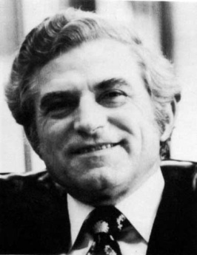
Prawo Amdahla GENE M. AMDAHL
© Włodzimierz Bielecki, Piotr Błaszyński WI ZUT

Slide 32
Prawo Amdahla
Określa przyspieszenie aplikacji równoległej lub rozproszonej dla problemu o stałym rozmiarze.
© Włodzimierz Bielecki, Piotr Błaszyński WI ZUT

Slide 33
Prawo Amdahla
Prawo Amdahla jest opublikowane w artykule :
Amdahl, Gene. “The validity of the single processor approach to achieving large‐scale computing capabilities,” Proceedings of the AFIPS Spring Joint Computer Conference, April 1967, pp. 483‐485.
© Włodzimierz Bielecki, Piotr Błaszyński WI ZUT

Slide 34
Prawo Amdahla
Prawo Amhdala korzysta z cząstki obliczeń sekwencyjnych:
f = T_{s} / T(1) ,
gdzie
T_{s} jest to czas obliczeń sekwencyjnych,
T(1) jest to czas wszystkich obliczeń (sekwencyjnych i równoległych) na jednym procesorze.
© Włodzimierz Bielecki, Piotr Błaszyński WI ZUT

Slide 35
Prawo Amdahla
Sekwencyjne
Sekwencyjne obliczenia | Równoległe obliczenia
T_{s}
T_{p}
T(1)
Czas obliczeń na jednym procesorze
Równoległe
Sekwencyjne obliczenia | P₀ | P₁ | P₂ | P₃ | P₄ | P₅ | P₆ | P₇ | P₈ | P₉
T(P)
Obliczenia są podzielone pomiędzy procesory
Liczba procesorów
T_{s}=f*T(1); T_{p}= (1-f)T(1)
T(P) = f*T(1)+ (1-f)T(1)/P
f jest to cząstka obliczeń sekwencyjnych
© Włodzimierz Bielecki, Piotr Błaszyński WI ZUT

Slide 36
Prawo Amdahla
t_{s}
ft_{s}
(1-f)t_{s}
Sekwencyjne
Równoległe
. . .
(a) Jeden procesor
(b) Wiele
procesorów
. . .
p procesorów
t_{p}
(1-f)t_{s} / p

Slide 37
Prawo Amdahla
Dla stałej ilości obliczeń, czas T_{P} maleje wraz ze wzrostem liczby procesorów
Ilość
obliczeń
Czas
W₁
W₁
W₁
W₁
W₁
T₁
W_{p}
W_{p}
W_{p}
W_{p}
W_{p}
T_{p}
T₁
T₁
Ilość obliczeń jest stała
T_{p}
T₁
T₁
T_{p}
T_{p}
T_{p}
1
2
3
4
5
1
2
3
4
5
Liczba procesorów(p)
Liczba procesorów(p)
© Włodzimierz Bielecki, Piotr Błaszyński WI ZUT

Slide 38
Prawo Amdahla
© Włodzimierz Bielecki, Piotr Błaszyński WI ZUT

Slide 39
Prawo Amdahla w postaci nierówności
Określa górną granicę przyspieszenia.
Jest bardzo ważne
w praktyce ponieważ pozwala na szybkie oszacowanie maksymalnego przyspieszenia.
© Włodzimierz Bielecki, Piotr Błaszyński WI ZUT

Slide 40
Prawo Amdahla
Poprawa wydajności, którą można osiągnąć za pomocą wykonania równoległego jest ograniczona przez frakcję obliczeń sekwencyjnych f, która jest zależna przykładowo od czasu:
inicjalizacji pętli,
odczytu/zapisu na pojedynczy dysk,
wywołania procedur
© Włodzimierz Bielecki, Piotr Błaszyński WI ZUT

Slide 41
Ulepszone prawo Amdahla
Uwzględnia narzuty czasowe aplikacji równoległych,
T_{overhead}
Przyspieszenie jest mniejsze przy uwzględnieniu T_{overhead}
Ale uwzględnienie T_{overhead} nie zmienia prawa w postaci nierówności
© Włodzimierz Bielecki, Piotr Błaszyński WI ZUT

Slide 42
Ulepszone prawo Amdahla
Narzuty czasowe mogą być spowodowane:
1. Komunikacjami między procesorami
2. Brakiem zbilansowania obliczeń
wątków/procesorów
3. Synchronizacją obliczeń
4. Obliczeniami związanymi z obsługą
dodatkowych wątków.
© Włodzimierz Bielecki, Piotr Błaszyński WI ZUT

Slide 43
Prawo Amdahla
Prawo Amdahla znajduje szerokie zastosowanie
w praktyce.
Dlaczego?
© Włodzimierz Bielecki, Piotr Błaszyński WI ZUT

Slide 44
Prawo Amdahla
Prawo Amdahla znajduje szerokie
zastosowanie w praktyce ponieważ pozwala
znaleźć maksymalne przyspieszenie.
Różnica pomiędzy maksymalnym
przyspieszeniem a przyspieszeniem uzyskanym
jest miarą jakości aplikacji równoległej.
© Włodzimierz Bielecki, Piotr Błaszyński WI ZUT

Slide 45
Prawo Amdahla
Jak w praktyce można obliczyć f ?
© Włodzimierz Bielecki, Piotr Błaszyński WI ZUT

Slide 46
Prawo Amdahla
W praktyce można obliczyć f za pomocą funkcji
profilowania.
© Włodzimierz Bielecki, Piotr Błaszyński WI ZUT

Slide 47
Prawo Amdahla
Prawo Amdahla jest nazywane pesymistycznym.
Dlaczego?
© Włodzimierz Bielecki, Piotr Błaszyński WI ZUT

Slide 48
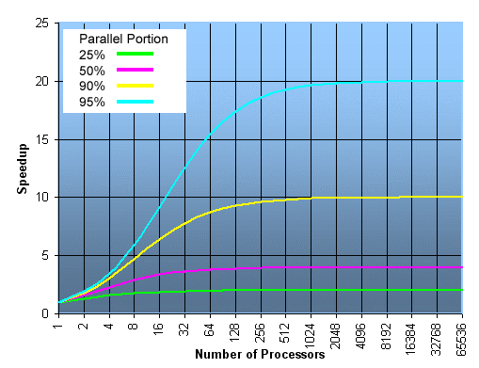
Prawo Amdahla
S = 1/( f + (1-f)/P )
f = frakcja sekwencyjna
1- f= frakcja równoległa,
P = liczba procesorów
© Włodzimierz Bielecki, Piotr Błaszyński WI ZUT

Slide 49
Prawo Amdahla
Prawo Amdahla jest nazywane pesymistycznym
ponieważ dla stałej wartości f nie da się przez
jego zastosowanie uzyskać znaczącego
przyspieszenia nawet dla nieograniczonej liczby
procesorów.
© Włodzimierz Bielecki, Piotr Błaszyński WI ZUT

Slide 50
Uwagi na temat prawa Amdahla
Frakcja f w praktyce zależy od rozmiaru problemu n oraz liczby procesorów p.
Dla skalowalnego algorytmu równoległego:
Czyli cząstka obliczeń sekwencyjnych
maleje wraz ze wzrostem problemu.
© Włodzimierz Bielecki, Piotr Błaszyński WI ZUT

Slide 51
Uwagi na temat prawa Amdahla
Dla skalowalnego algorytmu równoległego:
Czyli cząstka obliczeń równoległych
rośnie wraz ze wzrostem problemu.
© Włodzimierz Bielecki, Piotr Błaszyński WI ZUT

Slide 52
Uwagi na temat prawa Amdahla
W takim przypadku, nawet dla stałej liczby p, można uzyskać liniowe przyspieszenie wybierając odpowiednio duży rozmiar problemu:
© Włodzimierz Bielecki, Piotr Błaszyński WI ZUT

Slide 53
Uwagi na temat prawa Amdahla
f(n,P)->0 gdy n-> 
1-f(n,P)->1 gdy n-> 
© Włodzimierz Bielecki, Piotr Błaszyński WI ZUT

Slide 54

Prawo Gustafsona
Prawo Gustafsona stanowi, że każdy wystarczająco duży problem może być efektywnie zrównoleglony jeśli odpowiedni program równoległy jest skalowalny.
© Włodzimierz Bielecki, Piotr Błaszyński WI ZUT

Slide 55
Prawo Gustafsona
Prawo Gustafsona jest opublikowane w artykule:
Gustafson, John, Reevaluating Amdahl’s Law, Communications of the ACM, 1988, pp. 532-533.
© Włodzimierz Bielecki, Piotr Błaszyński WI ZUT

Slide 56
Prawo Gustafsona
Opiera się na pojęciu programu skalowalnego:
Jeśli dla programu równoległego cząstka obliczeń równoległych rośnie wraz ze wzrostem rozmiaru problemu, to program jest skalowalny.
© Włodzimierz Bielecki, Piotr Błaszyński WI ZUT

Slide 57
Prawo Gustafsona
Podejście Gustafsona zakłada, że czas wykonania programu równoległego jest stały (niezależnie od liczby procesorów) i jest dopuszczalnym czasem oczekiwania na rozwiązanie problemu.
© Włodzimierz Bielecki, Piotr Błaszyński WI ZUT

Slide 58
Prawo Gustafsona
Kiedy takie założenie jest sprawiedliwe?
© Włodzimierz Bielecki, Piotr Błaszyński WI ZUT

Slide 59
Prawo Gustafsona
Takie założenie jest sprawiedliwe wtedy i tylko wtedy gdy wraz ze wzrostem liczby procesorów poprzez zwiększenie rozmiaru problemu rośnie cząstka obliczeń równoległych, czyli program jest skalowalny.
© Włodzimierz Bielecki, Piotr Błaszyński WI ZUT

Slide 60
Prawo Gustafsona
Prawo Gustafsona określa cząstkę obliczeń sekwencyjnych jako
f = T_{s} / T(P)
gdzie T_{s} jest to czas obliczeń sekwencyjnych
T(P) jest to czas obliczeń równoległych
© Włodzimierz Bielecki, Piotr Błaszyński WI ZUT

Slide 61
Prawo Gustafsona
W jaki sposób prawo Amdahla określa f ?
© Włodzimierz Bielecki, Piotr Błaszyński WI ZUT

Slide 62
Prawo Gustafsona
Uwaga!
Prawo Gustafsona określa cząstkę obliczeń sekwencyjnych jako
f = T_{s} / T(P)
gdzie T_{s} jest to czas obliczeń sekwencyjnych,
T(P) jest to czas obliczeń równoległych
czyli inaczej niż w prawie Amdahla:
f = T_{s} / T(1),
gdzie T(1) jest to czas wszystkich obliczeń(sekwencyjnych i równoległych) na jednym procesorze.
© Włodzimierz Bielecki, Piotr Błaszyński WI ZUT

Slide 63
Prawo Gustafsona
Założenia Amdahla
praca czas
p p
praca czas
p p
t_{s}
Stały rozmiar
t_{p} /p
t_{s}
w_{s}
w_{s}
w_{s}
w_{s}
t_{s}
t_{p} /p
t_{s}
w_{p}
w_{p}
w_{p}
w_{p}
t_{p} /p
t_{p} /p
1 2 3 4
1 2 3 4
Założenia Gustafsona
w_{s}
t_{s}
t_{s}
t_{s}
t_{s}
w_{s}
w_{p}
w_{s}
Ilość obliczeń rośnie wraz ze wzrostem liczby procesorów
t_{p}
t_{p}
t_{p}
t_{p}
w_{s}
w_{p}
Czas obliczeń jest stały
ponieważ wraz ze
wzrostem procesorów rośnie ilość obliczeń
w_{p}
w_{p}
1 2 3 4
1 2 3 4
© Włodzimierz Bielecki, Piotr Błaszyński WI ZUT

Slide 64
Prawo Gustafsona
Czas obliczeń równoległych
f = T_{s} / T(P)
⇒ T(1) = f*T(P) + ((1-f)*T(P))*P
P₉
.
.
.
Równoległe
Sekwencyjne | P₀
T(1) jest to czas wykonania programu na jednym procesorze
T_{s}
T₀
T(P)
Sekwencyjne
((1-f)*T(P))*P
Sekwencyjne | P₀ | P₁ | P₂ | P₃ | P₄ | P₅ | P₆ | P₇ | P₈ | P₉
© Włodzimierz Bielecki, Piotr Błaszyński WI ZUT

Slide 65
Prawo Gustafsona
T_{p} = t_{s} + t_{p,}
T₁ = t_{s} + p*t_{p}
T_{p} - czas obliczeń programu równoległego,
T₁ - czas obliczeń programu na jednym procesorze
t_{s} - czas obliczeń części sekwencyjnej programu
t_{p} - czas obliczeń części równoległej programu
p - liczba procesorów
© Włodzimierz Bielecki, Piotr Błaszyński WI ZUT

Slide 66
Prawo Gustafsona
Jeśli f jest to cząstka obliczeń sekwencyjnych w programie równoległym, to wtedy:
t_{s} = f* T_{p}
t_{p} = (1- f) * T_{p}
S (p) = T₁ / T_{p} = (t_{s} + p*t_{p} )/ (t_{s} + t_{p} ) =
(f * T_{p} + (1- f) * T_{p} *p ) / T_{p}=
f + (1-f) * p
lim S (p) = ∞
p→ ∞
© Włodzimierz Bielecki, Piotr Błaszyński WI ZUT

Slide 67
Prawo Gustafsona
Brzmienie prawa Gustafsona :
Jeśli dla skalowalnego programu równoległego wielkość części równoległej powiększa się wystarczająco, to wówczas można osiągnąć dowolne z góry określone przyspieszenie dla dowolnej liczby procesorów.
© Włodzimierz Bielecki, Piotr Błaszyński WI ZUT

Slide 68
Prawo Gustafsona
Przykład: Jeśli f =0,05 i p=20, to korzystając ze wzoru, reprezentującego prawo Gustafsona:
S (p) = f + (1-f) * p =0,05 +0,95 * 20 = 19,05
przyspieszenie wynosi 19,05.
Natomiast prawo Amdahla daje przyspieszenie
S(p)= 1/(f +(1-f)/p)= 1/(f +(1-f)/20)= 10,26.
© Włodzimierz Bielecki, Piotr Błaszyński WI ZUT

Slide 69
Prawo Gustafsona
Dlaczego są rozbieżności w wartościach
przyspieszenia?
© Włodzimierz Bielecki, Piotr Błaszyński WI ZUT

Slide 70
Prawo Gustafsona
Uwaga!
Prawo Gustafsona określa cząstkę obliczeń sekwencyjnych jako
f = T_{s} / T(P)
gdzie T_{s} jest to czas obliczeń sekwencyjnych,
T(P) jest to czas obliczeń równoległych
czyli inaczej niż w prawie Amdahla:
f = T_{s} / T(1),
gdzie T(1) jest to czas wszystkich obliczeń(sekwencyjnych i równoległych) na jednym procesorze.
© Włodzimierz Bielecki, Piotr Błaszyński WI ZUT

Slide 71
Prawo Gustafsona
Przykład: Jeśli f = f_{G}=0,05 i p=20,
to korzystając ze wzoru, reprezentującego prawo Gustafsona:
S (p) = f + (1-f) * p =0,05 +0,95 * 20 = 19,05
przyspieszenie wynosi 19,05.
Jeśli f = f_{A}=0,05 i p=20, to prawo Amdahla daje przyspieszenie
S(p)= 1/(f +(1-f)/p)= 1/(f +(1-f)/20)= 10,26.

Slide 72
Prawo Gustafsona
Biorąc pod uwagę, że cząstka obliczeń sekwencyjnych według Amdahla, f_{A}:
f_{A} = T_{s}/T(1) czyli
T_{s} = f_{A}T(1),
cząstkę obliczeń sekwencyjnych według Gustafsona,
f_{G}, obliczamy jak niżej:
f_{G} = T_{s}/T(P)= f_{A}T(1)/T(P)
Jest to wzór na przeliczenie wartości f .
© Włodzimierz Bielecki, Piotr Błaszyński WI ZUT

Slide 73
Prawo Gustafsona- Inny punkt widzenia
Załóżmy, że T1 jest czasem obliczeń części sekwencyjnej programu, T (N, P) jest czasem obliczeń części równoległej programu dla problemu o rozmiarze N na P procesorach. Wtedy przyspieszenie osiągane na P procesorach określa wzór:
. S=(T1+ T(N,1) /(T1+ T(N,P) )
© Włodzimierz Bielecki, Piotr Błaszyński WI ZUT

Slide 74
© Włodzimierz Bielecki, Piotr Błaszyński WI ZUT
74
Dziękuję za uwagę

